Slide 1
도담도담
건강 기능 식품 검색 서비스
6조 약해

Slide 2
도담도담 목차
CONTENTS 1
팀원소개
프로젝트 진행한 팀원들에 대한 소개
CONTENTS 3
프로젝트 소개
프로젝트에 대한 소개
CONTENTS 5
프로젝트 화면구성
프로젝트 화면 및 동작 시나리오
1
2
3
4
5
6
CONTENTS 2
프로젝트 개발 배경
프로젝트 주제선정 근거 이유
CONTENTS 4
프로젝트 적용 기술
프로젝트에 반영된 기술
CONTENTS 6
Q&A
질문 및 답변

Slide 3
팀원 소개
FRONT - END
BACK - END
엄윤주(30, 무직)
류호진(30, 무직)
안중근(27, 무직)
이현수(준31, 무직)
서민호(26, 무직)
조현진(27, 무직)
멀캠에 남는 자리 없나요

Slide 4

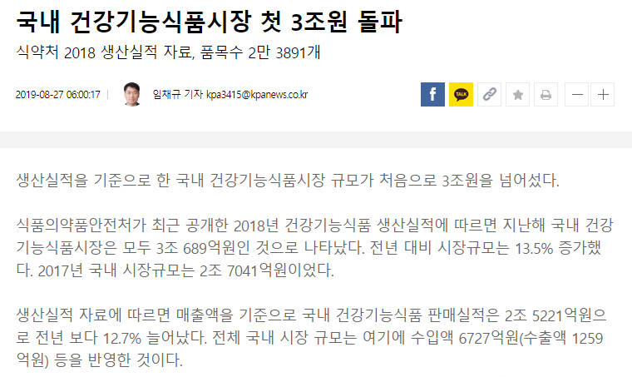
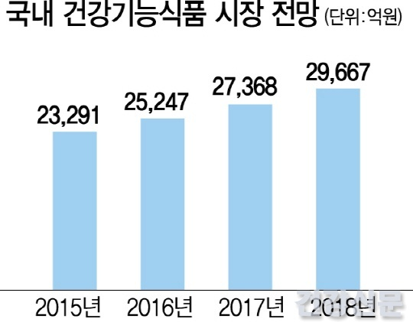
프로젝트 개발배경
한국건강기능식품협회
“건강기능식품에 대한 소비자 수요가 늘면서
연령별, 기능별로 다양한 제품이 출시되고
시장규모도 꾸준히 성장하고 있다”
“소비자들의 건강기능식품 구매 및 섭취 패턴
분석을 통해, 소비자 니즈를 충족하고
더불어 산업의 건전한 성장에 기여할 것”

Slide 5
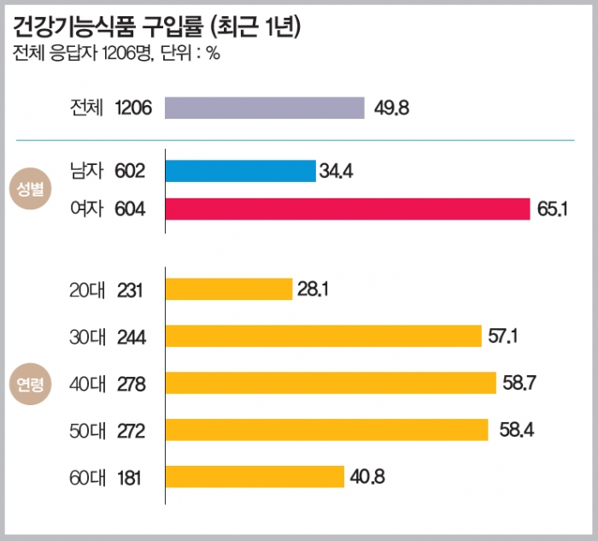
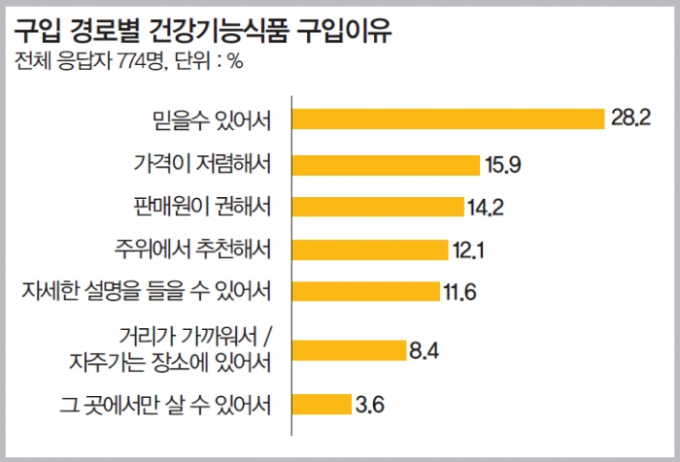

프로젝트 개발배경
연령대별로 지난해 선물을 제외한
직접 구매 시장의 구매 건수 기준 점유율은
△인터넷몰 35.9%
△대형할인점(15.5%)
△다단계판매(12.5%)
△약국(10.9%)
20~30대 중심으로 인터넷쇼핑몰 구입 비율 증가

Slide 6
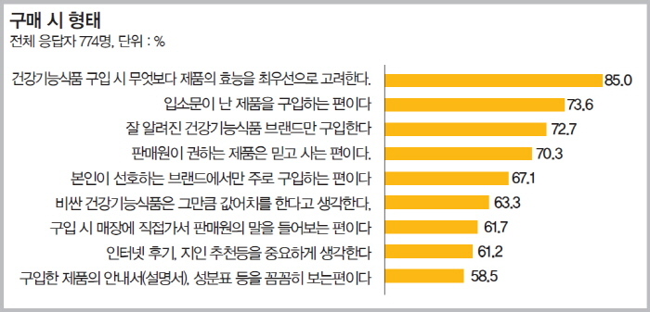
프로젝트 개발배경
소비자 10명 중 9명은 건강기능식품 구매시
제품의 효능을 최우선으로 생각하는 가운데
입소문이 난 제품(73.6%)
잘 알려진 건강기능식품 브랜드(72.7%)
등을 주로 구매를 고려한다고 응답

Slide 7
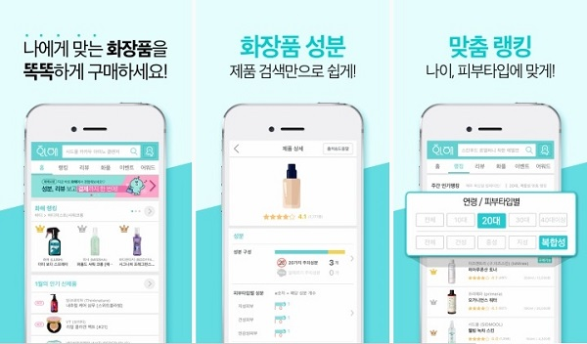
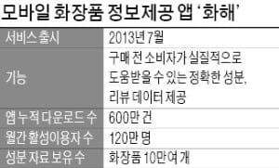
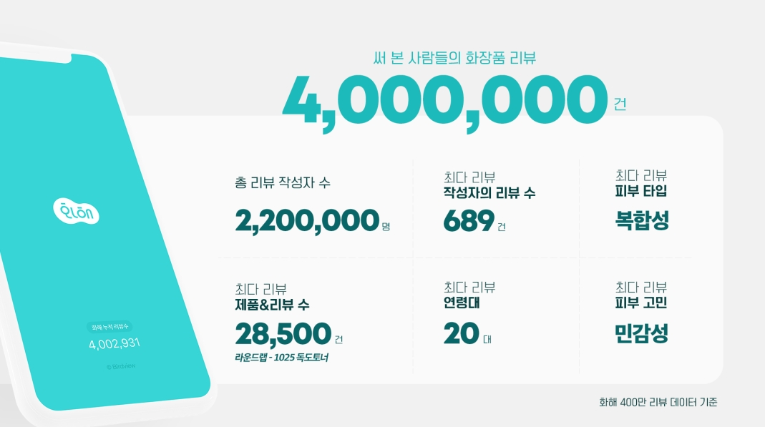
프로젝트 소개

Slide 8
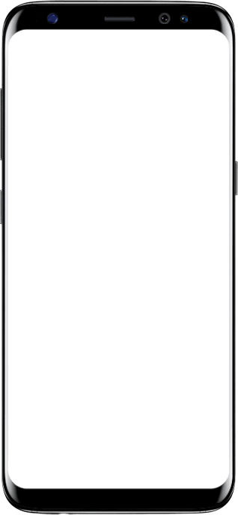
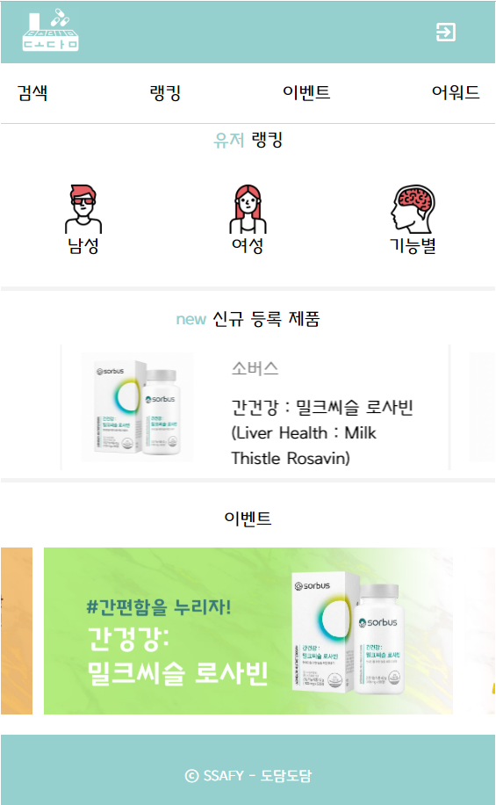
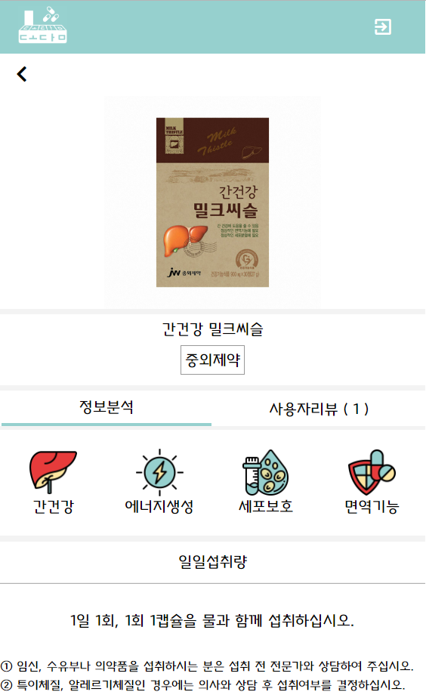
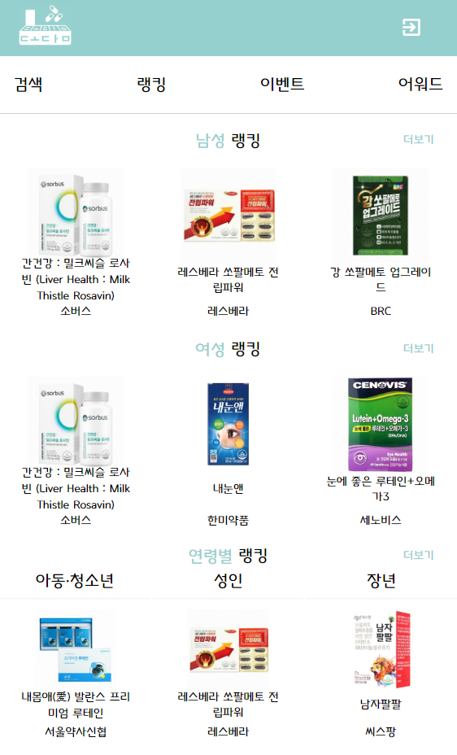
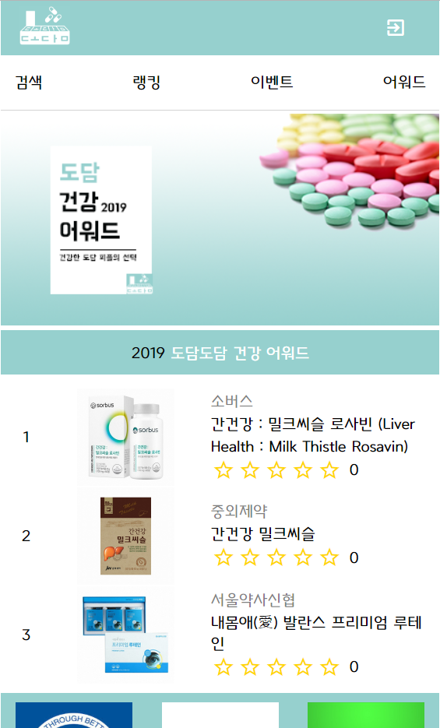
프로젝트 소개
나에게 맞는 ‘건강식품’을
기능별 검색을 통해 확인!
건강기능식품 성분
제품 검색만으로 쉽게
맞춤랭킹
성별, 기능에 맞게
도담 건강 어워드
자체 어워드로 신뢰성 ↑

Slide 9




프로젝트 적용 기술
DATA.GO.KR

Slide 10
프로젝트 화면 구성

Slide 11
프로젝트 소개
Q & A

